Slide 1
FUNDAMENTOS DE LOS SISTEMAS DE PROTECCION
TEMARIO
Por qué se necesita protección
Principios y elementos del sistema de protección
Esquemas básicos de protección
Ventajas y mejoras del relé digital
2

Slide 2
PERTURBACIONES: LEVE O SEVERA
El sistema de energía debe mantener un funcionamiento aceptable las 24 horas del día.
-El voltaje y la frecuencia deben permanecer dentro de ciertos límites
Pequeñas perturbaciones
-El sistema de control puede manejar estas
-Ejemplo: variación en la carga del transformador o generador
Las perturbaciones severas requieren un sistema de protección
-Pueden poner en peligro todo el sistema eléctrico.
-No pueden ser superados por un sistema de control.
3

Slide 3
Operación durante disturbios severos:
PROTECCIÓN DEL SISTEMA DE POTENCIA
-Protección de elementos del sistema
-Proteccion del sistema
-Recierre automático
-Transferencia automática a fuentes de alimentación alternativas
-Sincronización automática
4

Slide 4
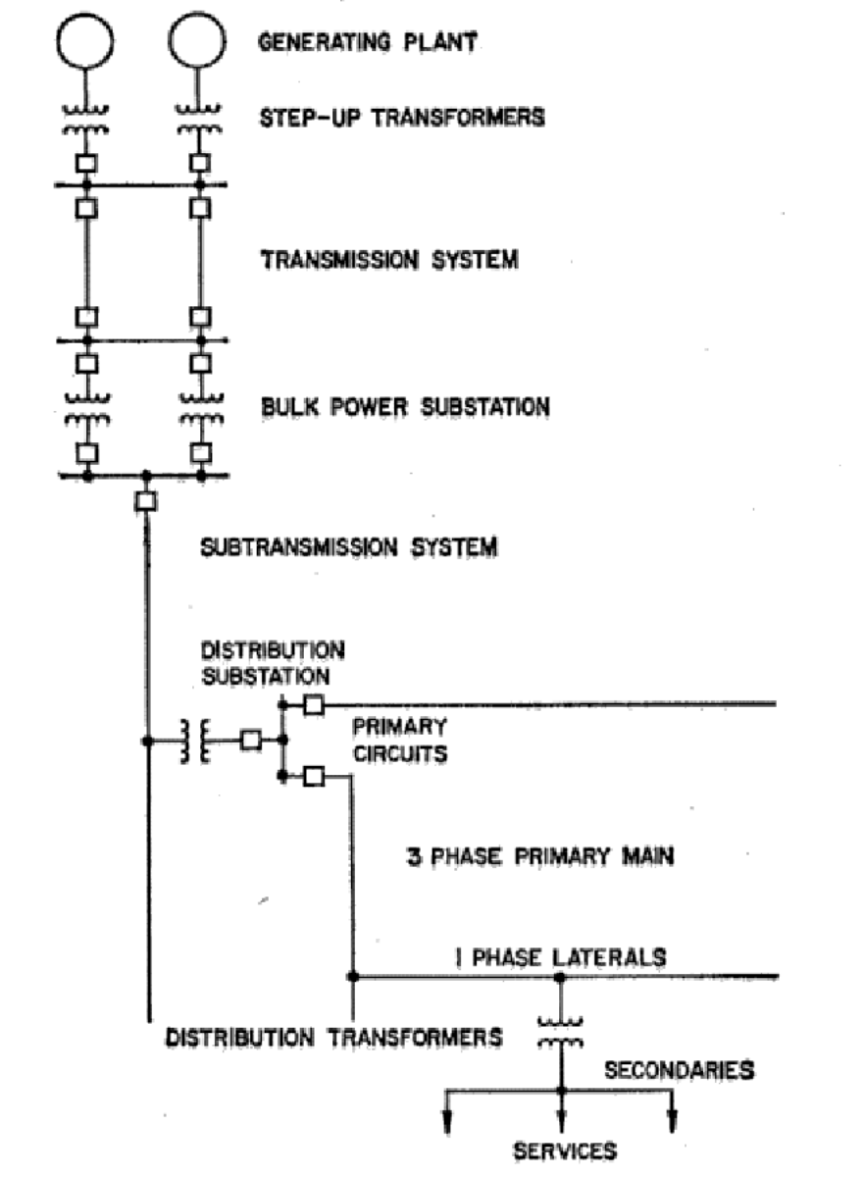
SISTEMA DE SUMNISTRO DE ENERGÍA TIPICO
Generación-típicamente a 4-35kV
Transmisión-típicamente a 230-765kV
Recibe energía del sistema de transmisión y la transforma en nivel de subtransmisión
Subtransmisión-típicamente a 69-161kV
Recibe energía del sistema de subtransmisión y la transforma en tensión de alimentación primaria
Red de distribución: normalmente 2,4-69 kV
Bajo voltaje (servicio)-típicamente 120-600V
5

Slide 5





ZONAS DE PROTECCIÓN
Unidades Generadoras o Generadores-Transformadores
Transformadores
Barras
Líneas (transmisión y distribución)
Equipos de utilización (motores, cargas estáticas, etc.)
Condensador o reactor (cuando se protege por separado)
zona de autobuses
zona de autobuses
zona de autobuses
Unidad Generador-Zona Tx
linea zo nordeste
Trazona más antigua
Motor
zona
Transformador zona
~
Generador
XFMR
Autobús
Línea
Autobús
XFMR
Autobús
Motor
6

Slide 6
QUÉ INFORMACIÓN SE REQUIERE PARA APLICAR LA PROTECCIÓN
Diagrama unifilar del sistema o área involucrada
Impedancias y conexiones de equipos de potencia, frecuencia del sistema, nivel de tensión y secuencia de fases
Esquemas existentes
Procedimientos operativos y prácticas que afectan la protección
Importancia de la protección requerida y tiempos máximos de operacion permitidos
Estudios de fallas del sistema
Carga máxima y límites de oscilación del sistema
Ubicaciones, conexiones y relaciones de los TC y TT
Expectativa de expansión futura
Cualquier consideración especial para la aplicación.
11

Slide 7
C37.2: NÚMEROS DISPOSITIVO
listado parcial

Slide 8
DIAGRAMA UNIFILAR
Diagrama no dimensionado que muestra cómo se conectan las piezas del equipo eléctrico
Simplificación del sistema actual
El equipo se muestra como cajas, círculos y otros símbolos gráficos simples.
Los símbolos deben seguir las convenciones ANSI o IEC

Slide 9
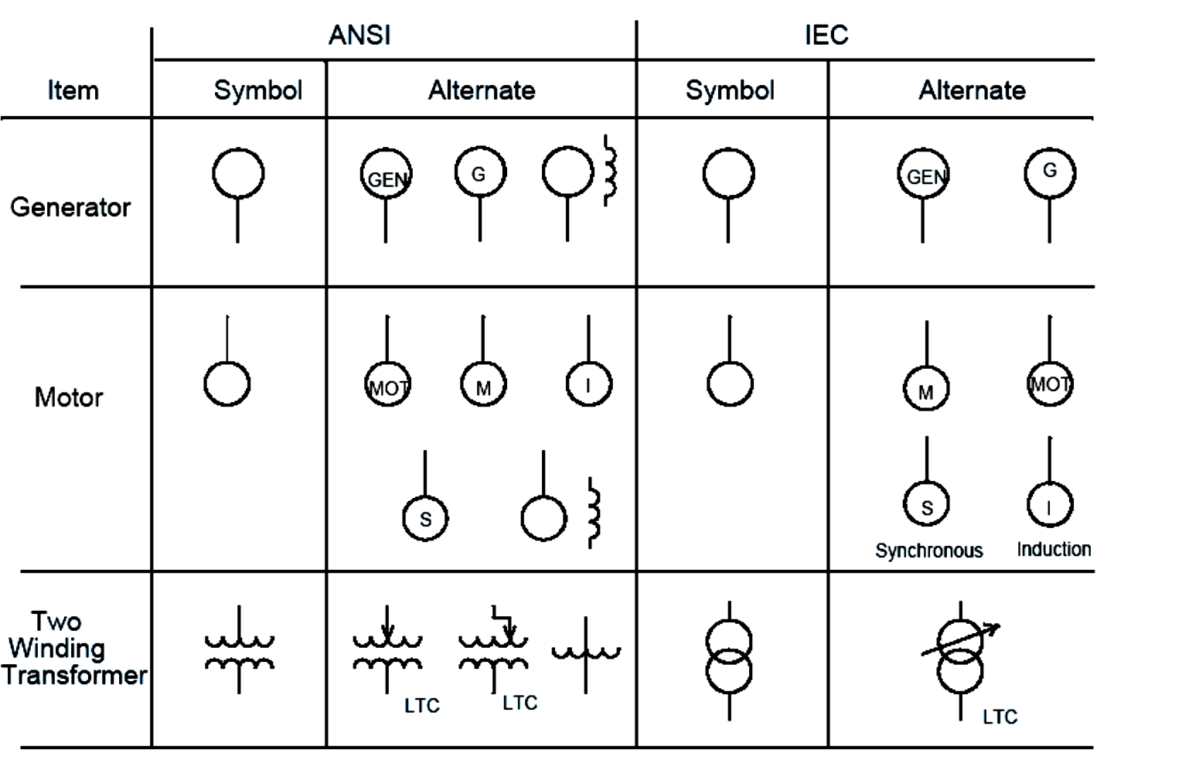
SÍMBOLOS DE LÍNEA [1]

Slide 10
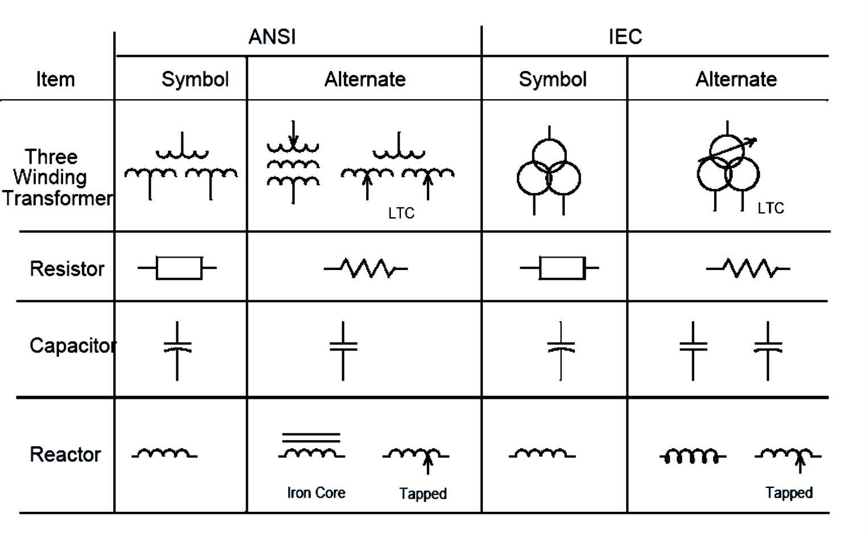
SÍMBOLOS DE LÍNEA [2]

Slide 11
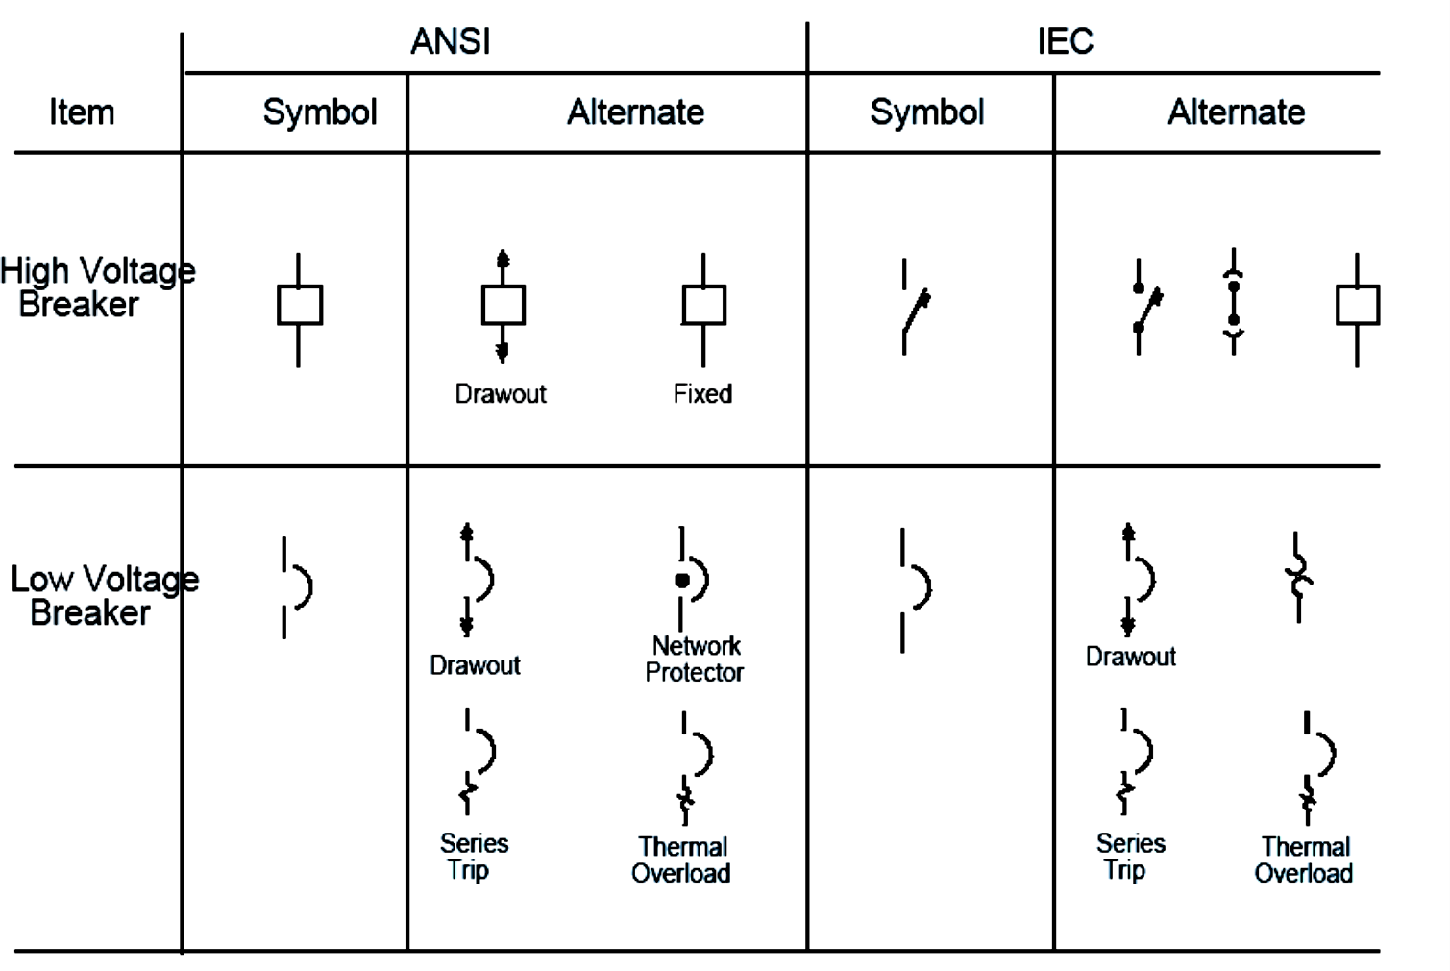
SÍMBOLOS DE LÍNEA [3]
dieciséis

Slide 12
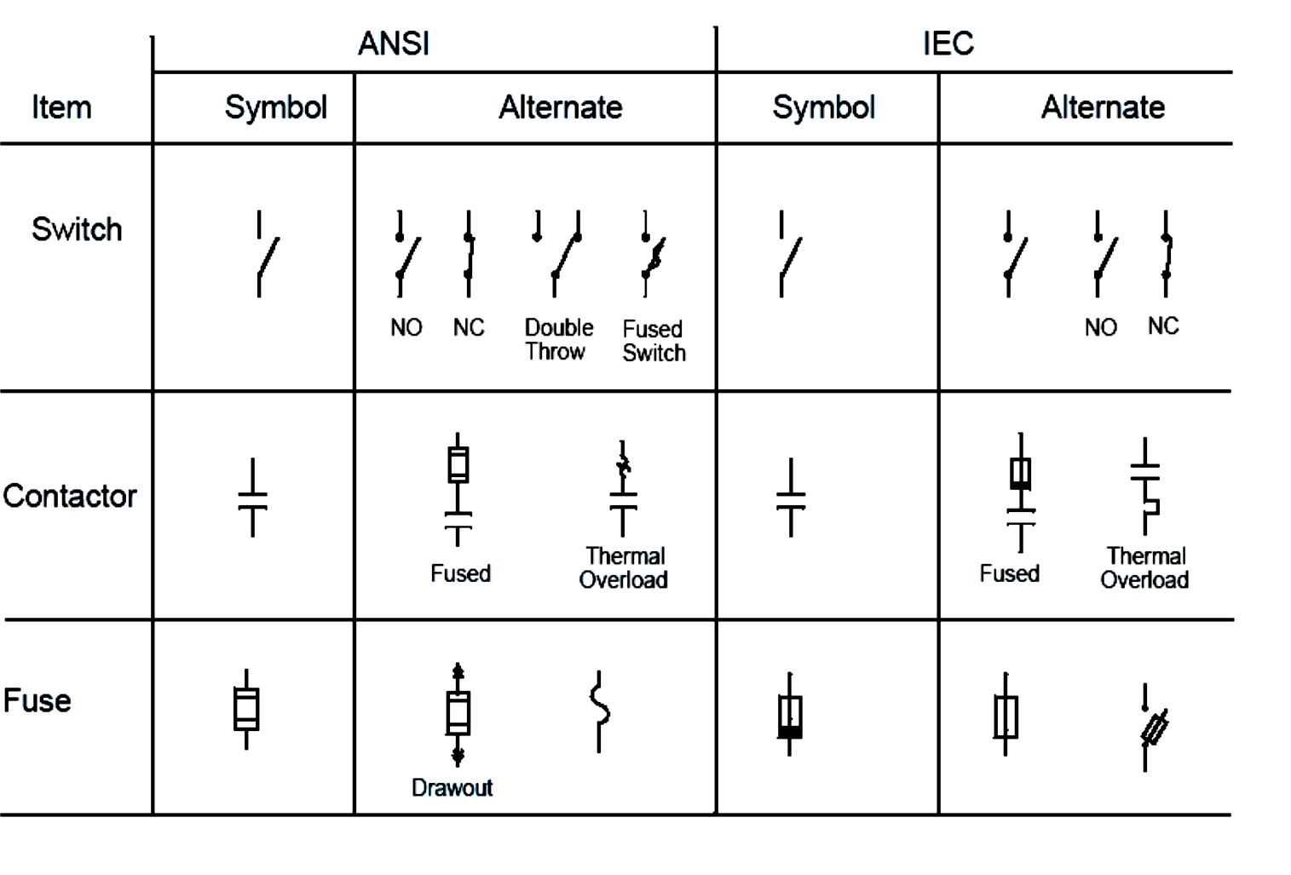
SÍMBOLOS DE LÍNEA [4]

Slide 13
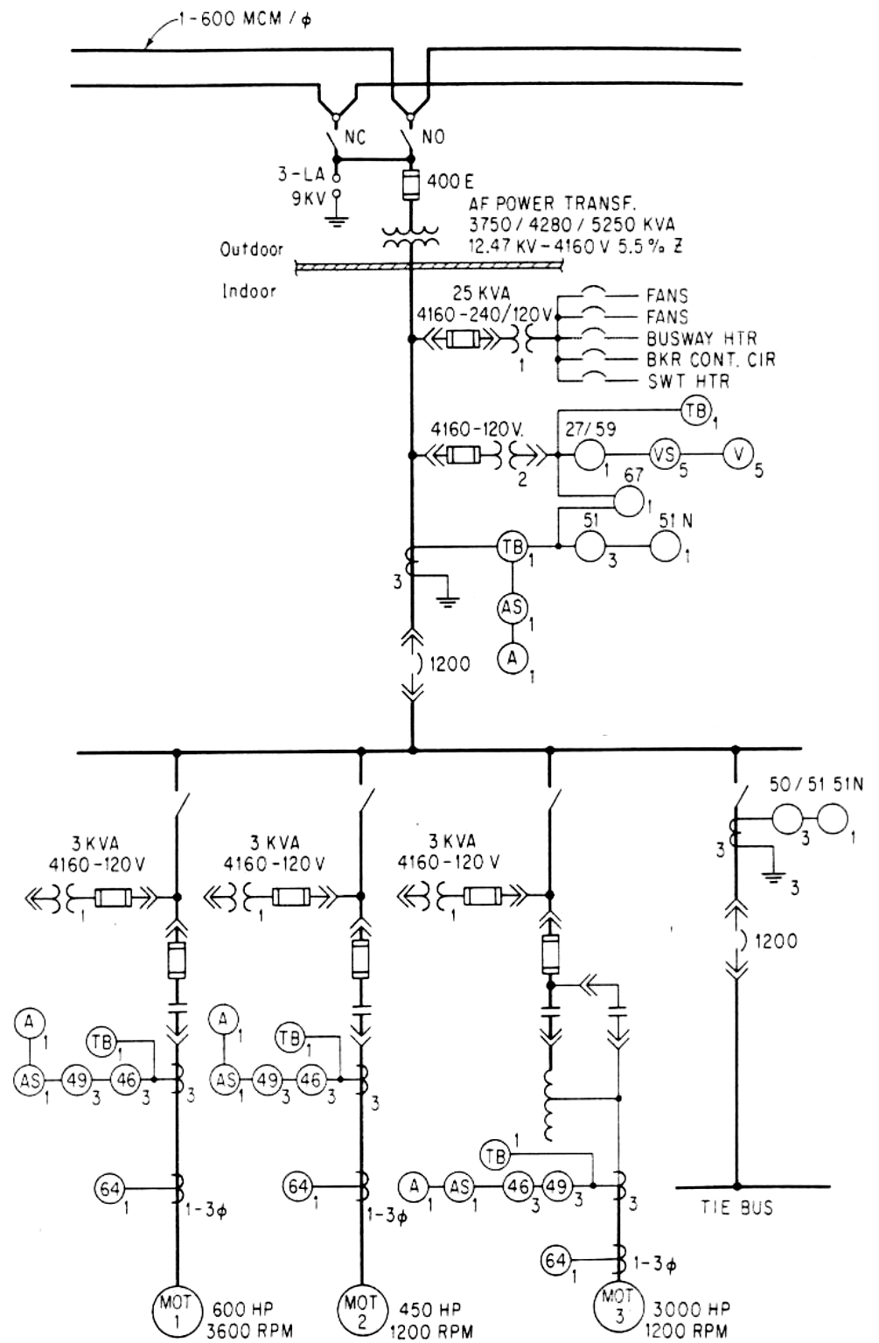
1-LINEA [1]

Slide 14
Una serie de dispositivos cuyo objetivo principal es proteger a las personas y los equipos de energía eléctrica primaria de los efectos de las fallas.
SISTEMA DE PROTECCIÓN
APAGONES
Características
Pérdida de servicio en un área grande o región poblada
Peligro para la vida humana
Causas principales
Reacción exagerada del sistema de protección
Mal diseño del sistema de protección
Puede resultar en enormes pérdidas económicas.
19

Slide 15


LOS CORTOCIRCUITOS PRODUCEN ALTAS CORRIENTES
Línea Trifásica
a b C
I
Subestación
Falla
Miles de amperios
I
Cable

Slide 16
DAÑOS TÉRMICOS EQUIPOS ELÉCTRICOS
t
Curva de daño
Tiempo de
Daño
I
I
Imd
Corriente de Cortocircuito
Valor nominal
n

Slide 17



DAÑO MECÁNICO DURANTE CORTOCIRCUITO
Muy destructivo en barras, aisladores, soportes, transformadores y máquinas.
El daño es instantáneo.
Fuerzas
Mecánicas
F2
F1
i1
i2
Conductores rígidos
F1(t) =k i1(t)*i2(t) Ley de Lenz

Slide 18
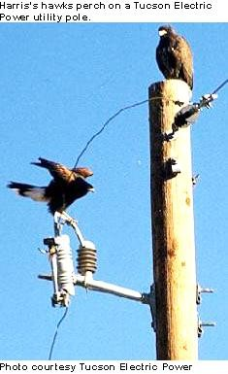
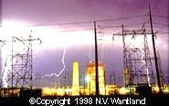
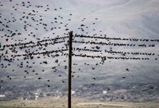
EXPOSICIÓN DE SISTEMA ELÉCTRICO A AGENTES EXTERNOS

Slide 19
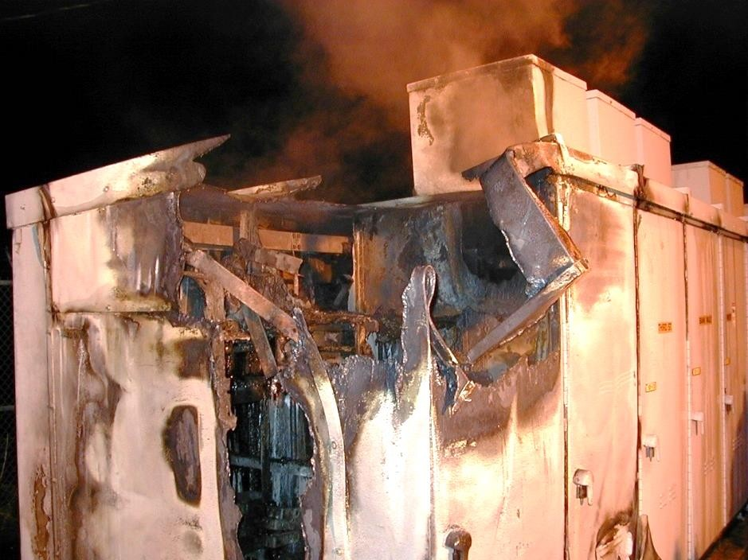
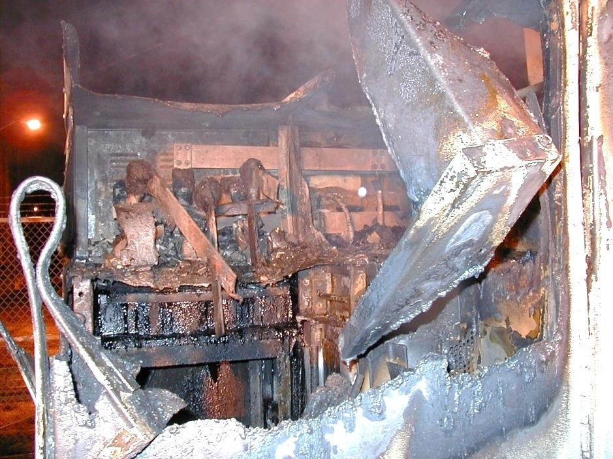
DAÑOS AL EQUIPO PRINCIPAL

Slide 20
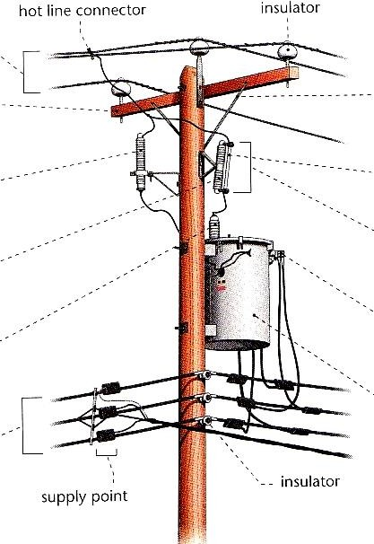
EL FUSIBLE
Fusible
Transformador

Slide 21
ELEMENTOS DEL SISTEMA DE PROTECCIÓN
Relés de protección
Interruptores de circuito
Transductores de corriente y tensión
Canales de comunicación
Sistema de suministro de CC
Cables de control

Slide 22
ESQUEMA TRIFÁSICO DEL EQUIPO DE PROTECCIÓN
CT
CB
Equipo Protegido
Control
Relé
VT

Slide 23
Relé
CIRCUITO DE DISPARO DE CC
+
SI
Rojo
Lámpara
Batería de Estación de CC
Relé
Contacto
SI
52a
Circuito
52
CT
Interruptor automático
–

Slide 24
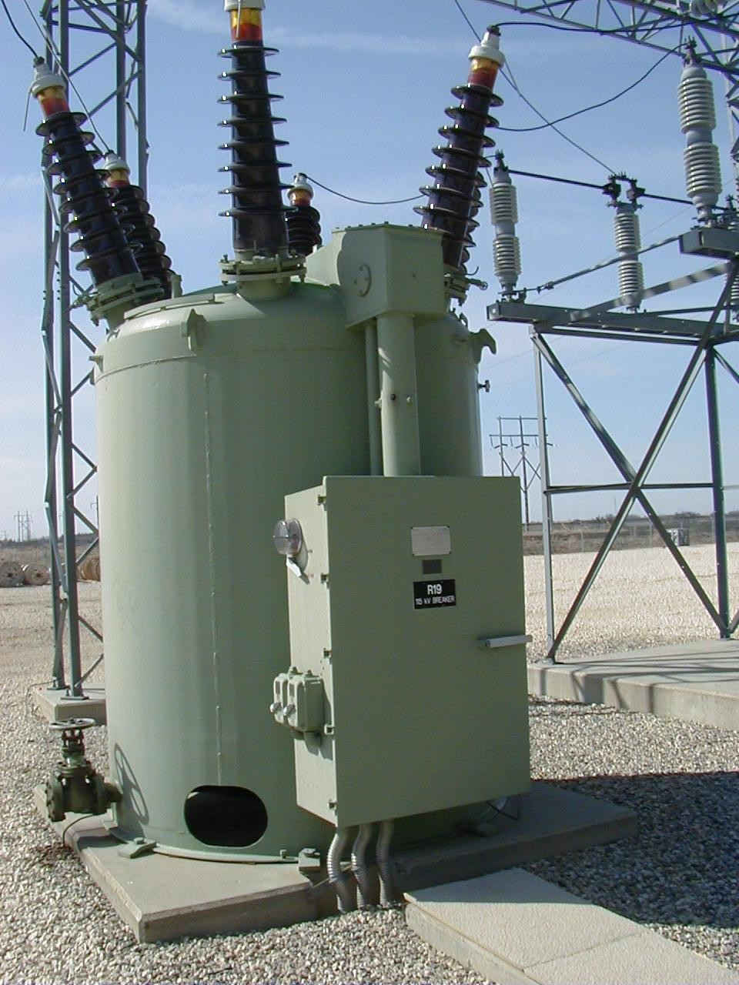
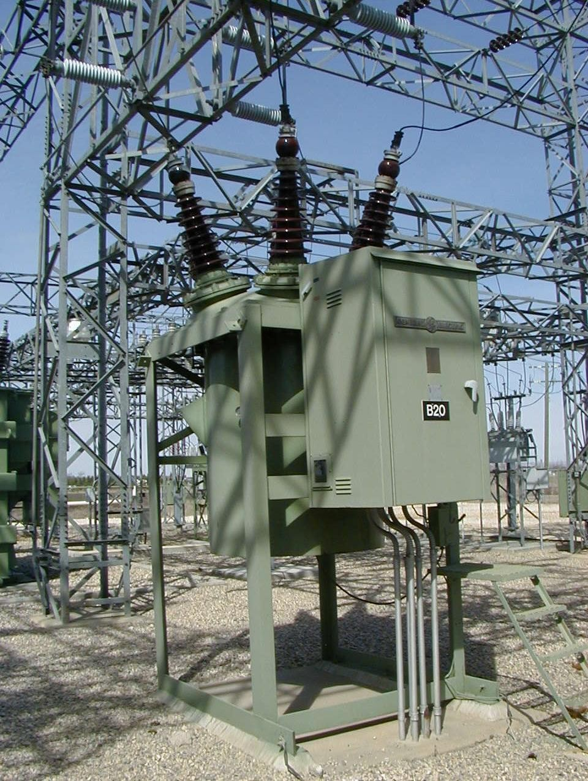
INTERRUPTORES DE CIRCUITO

Slide 25
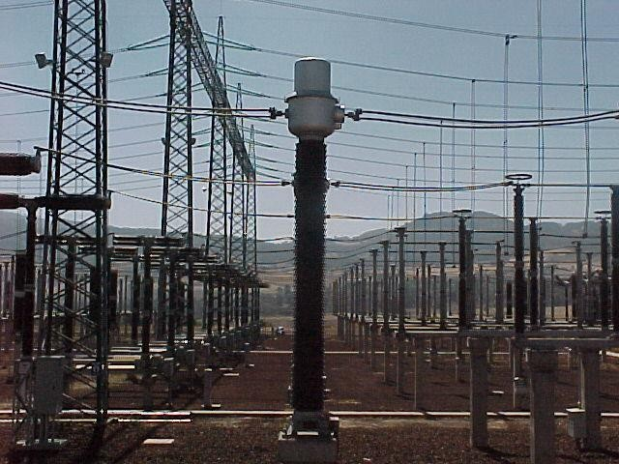
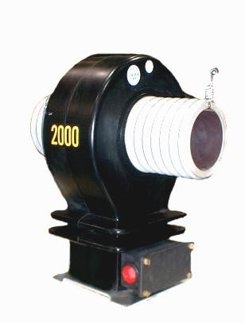
TRANSFORMADORES DE CORRIENTE
TC de muy alta tensión
TC de Media Tensión

Slide 26
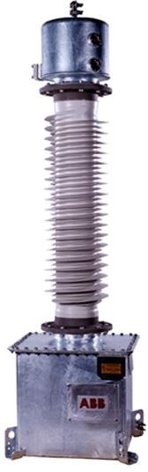
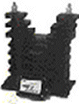
TRANSFORMADORES DE TENSIÓN
Voltaje medio
Nota: Los transformadores de tensión
también se conocen como transformadores de potencial.
Alto voltaje

Slide 27
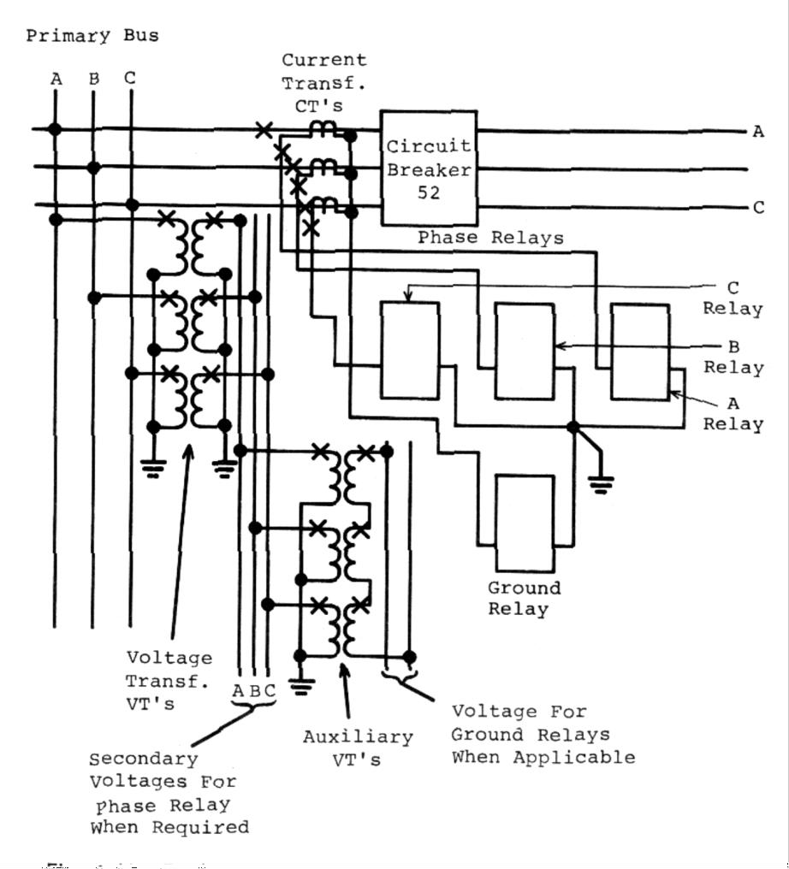
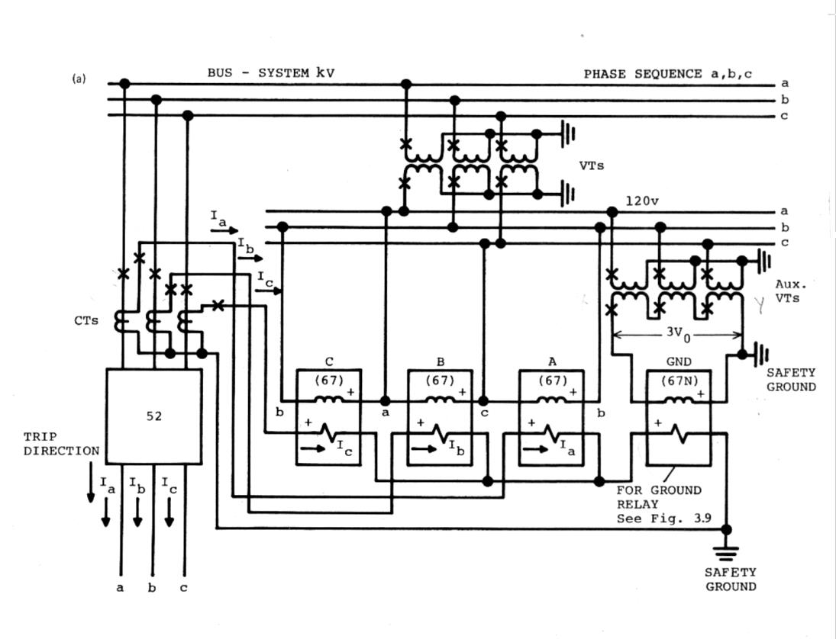
CIRCUITOS TÍPICOS DE CT/VT
Cortesía de Blackburn, Relé de protección: principios y aplicaciones

Slide 28
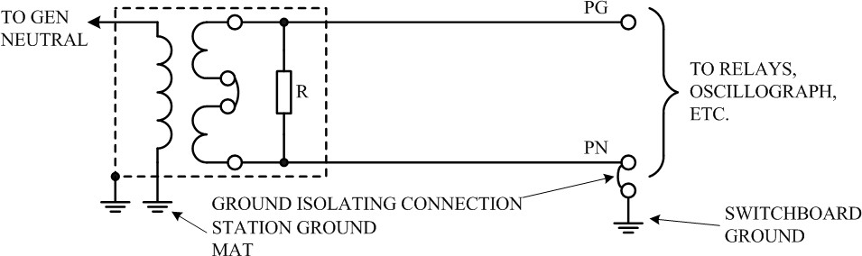
CIRCUITO CT/VT VS. TIERRA DE LA CARCASA
Caja
Circuito Secundario
Tierra de la caja hecha en la ubicación de TI
Conexión a tierra del circuito secundario realizada en el primer punto de uso
-Previene la exposición a choques del personal.
-Proporciona capacidad de transporte de corriente para la corriente de falla a tierra
-La puesta a tierra incluye el diseño y la construcción de la malla de tierra de la subestación y la puesta a tierra de seguridad de CT y VT

Slide 29
TIPOS DE SUBESTACIONES
Suministro único
Suministro Múltiple
Subestaciones móviles para emergencias
Los tipos se definen por el número de transformadores, barras e interruptores para proporcionar un servicio adecuado para la aplicación

Slide 30
SWITCHGEAR o Tablero
Conjuntos que contiene dispositivos eléctricos de maniobra, protección, medida y gestión
Se utiliza en aplicaciones trifásicas industriales, comerciales y de servicios públicos de alta potencia.
Cubre una variedad de usos reales, incluido el control de motores, paneles de distribución y patios de distribución al aire libre
El término "dispositivo de conmutación" es plural, incluso cuando se refiere a un conjunto de dispositivo de distribución único (nunca diga "dispositivos de conmutación").
"

Slide 31
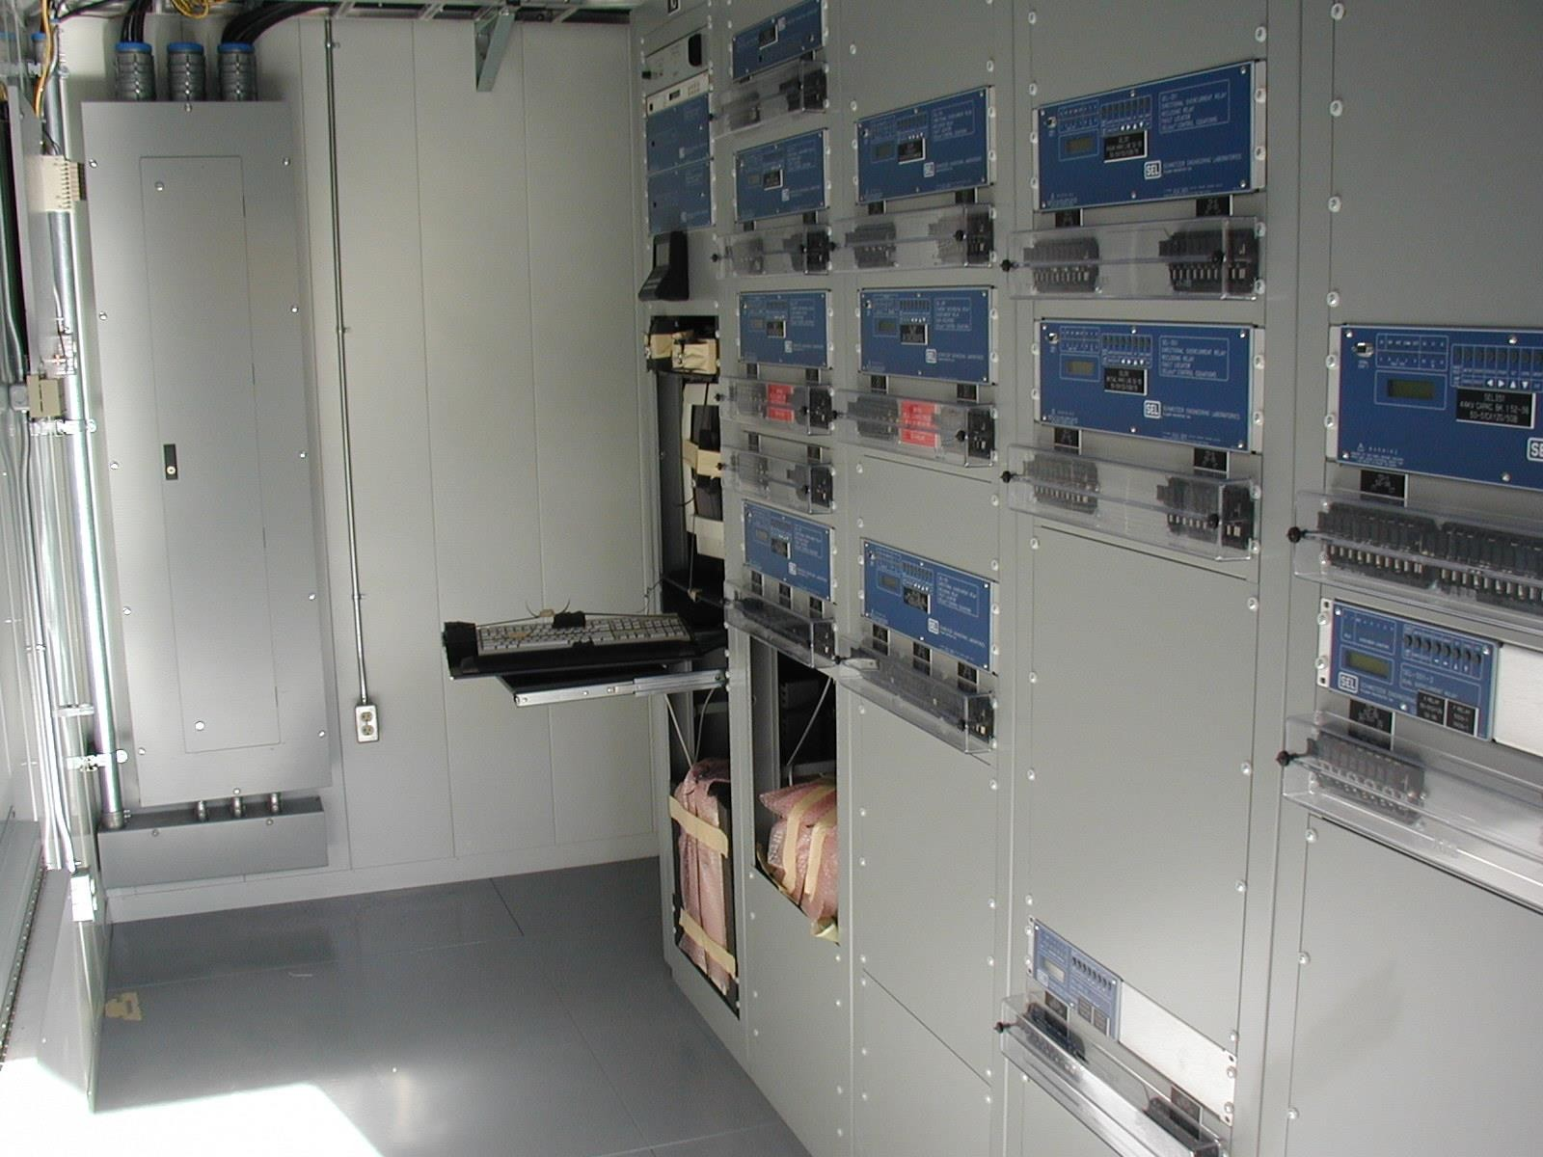
RELÉS DE PROTECCIÓN

Slide 32
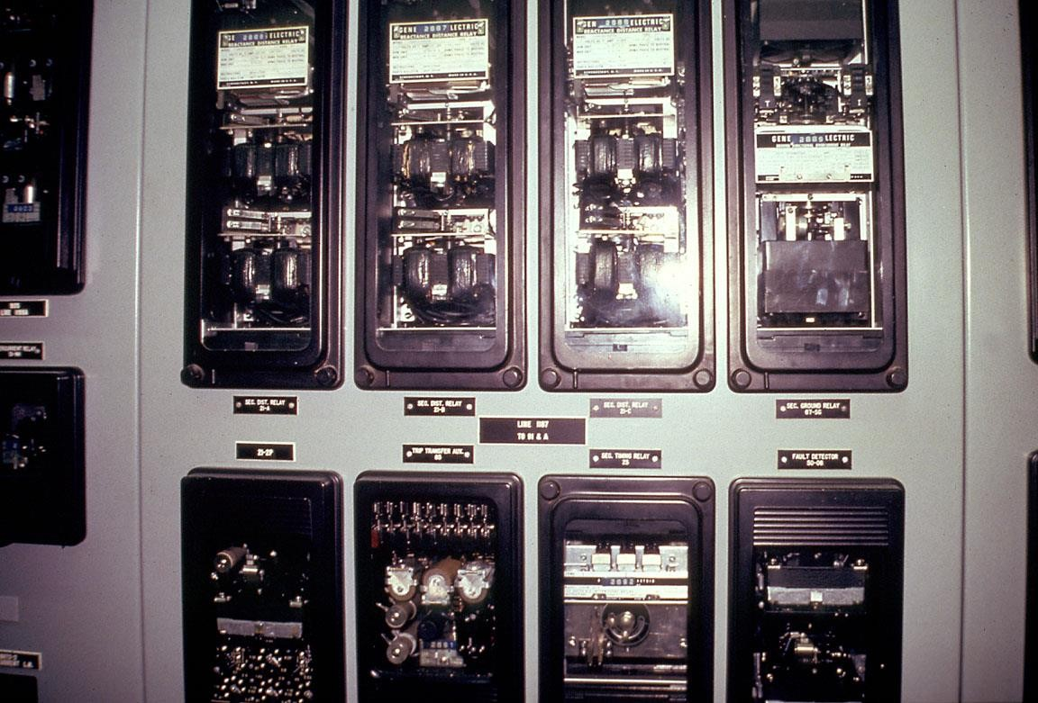
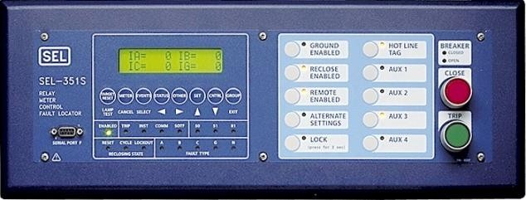
EJEMPLOS DE PANELES DE RELÉS
Relé basado
En Microprocesador
Electromecánico Viejo

Slide 33
Cuando ocurre una falla, la corriente, el voltaje, la frecuencia y otras variables eléctricas se comportan de una manera peculiar. Por ejemplo:
¿CÓMO DETECTAN FALLAS LOS RELÉS?
-La corriente aumenta repentinamente
-El voltaje disminuye repentinamente
Los relés pueden medir las corrientes y los voltajes y detectar que hay un a sobrecorriente, o un bajo voltaje, o una combinación de ambos
Muchos otros principios de detección determinan el diseño de los relés de protección

Slide 34
PRINCIPALES REQUISITOS DE PROTECCIÓN
Fiabilidad
-Confianza
-Seguridad
Selectividad
Velocidad
-Estabilidad del sistema
-Daños al equipo
-Calidad de energía
Sensibilidad
-Fallas de alta impedancia
-Generación dispersa

Slide 35








PROTECCIÓN PRIMARIA

Slide 36
SUPERPOSICIÓN DE LA ZONA DE PROTECCIÓN PRIMARIA
Proteccion
Zona A
52
Proteccion
Zona B
A la Zona A
Relés
A la Zona B
Relés
Proteccion
Zona A
52
Proteccion
Zona B
A la Zona B
Relés
A la Zona A
Relés

Slide 37
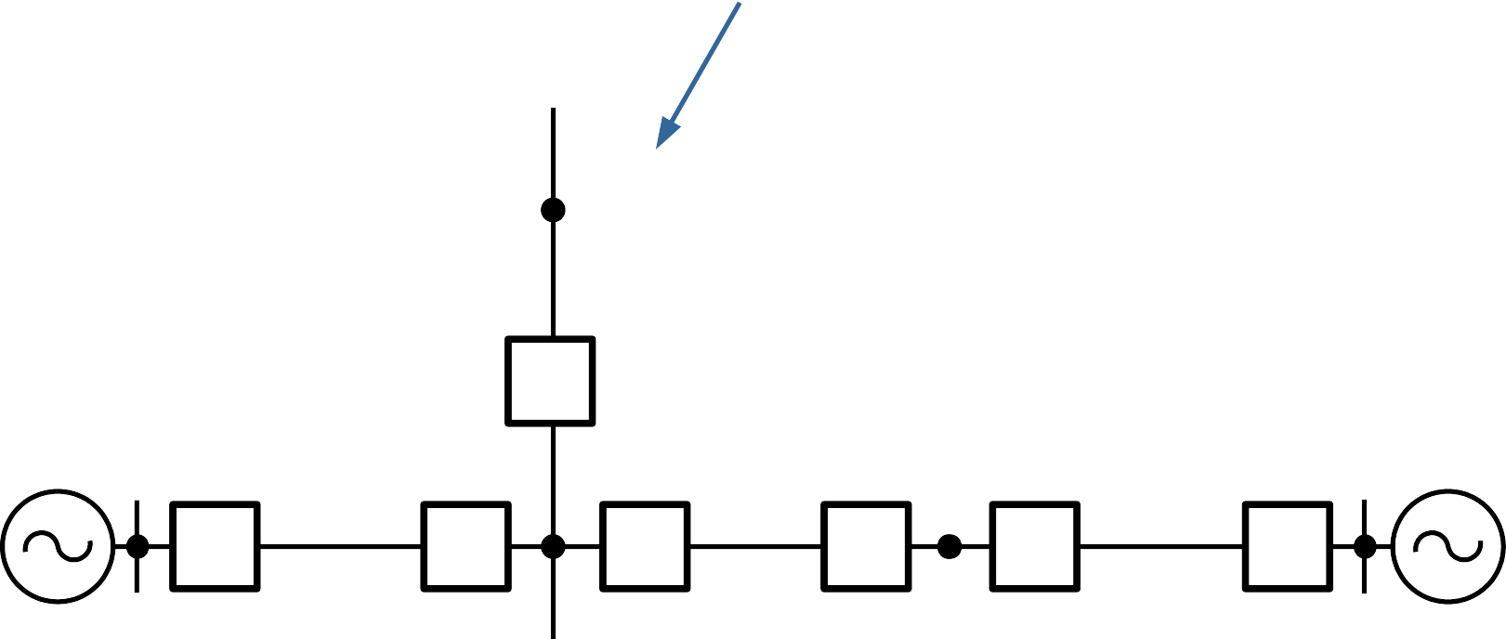

PROTECCIÓN DE RESPALDO
Interruptor 5
falla
C
D
A
mi
1
2
5
6 11
12
T
B
F
3
4
7
8
9
10

Slide 38
CONDICIONES EQUILIBRADAS VS. DESEQUILIBRADAS
I_{a}
I_{c}
I_{c}
I_{a}
Balanced System I_{b}
Unbalanced System
Distribución típica de tipo de Cortocircuitos Monofásico-Tierra: 70–80%
I_{b}
Fase-Fase-Tierra: Fase-Fase:
Trifasicos:
17-10%
10-8%
3–2%

Slide 39

DESCOMPOSICIÓN DE UN SISTEMA DESEQUILIBRADO
(METODO DE LAS COMPONENETES SIMETRICAS)
I_{a}
I_{c}
I_{b}
^{I}a1
^{I}c1
I
^{I}b2
a0
^{I}b0 ^{I}c0
^{I}a 2
I
b1
^{I}c 2
Zero-Sequence
Single-Phase
Positive-Sequence
Balanced
Negative-Sequence
Balanced

Slide 40
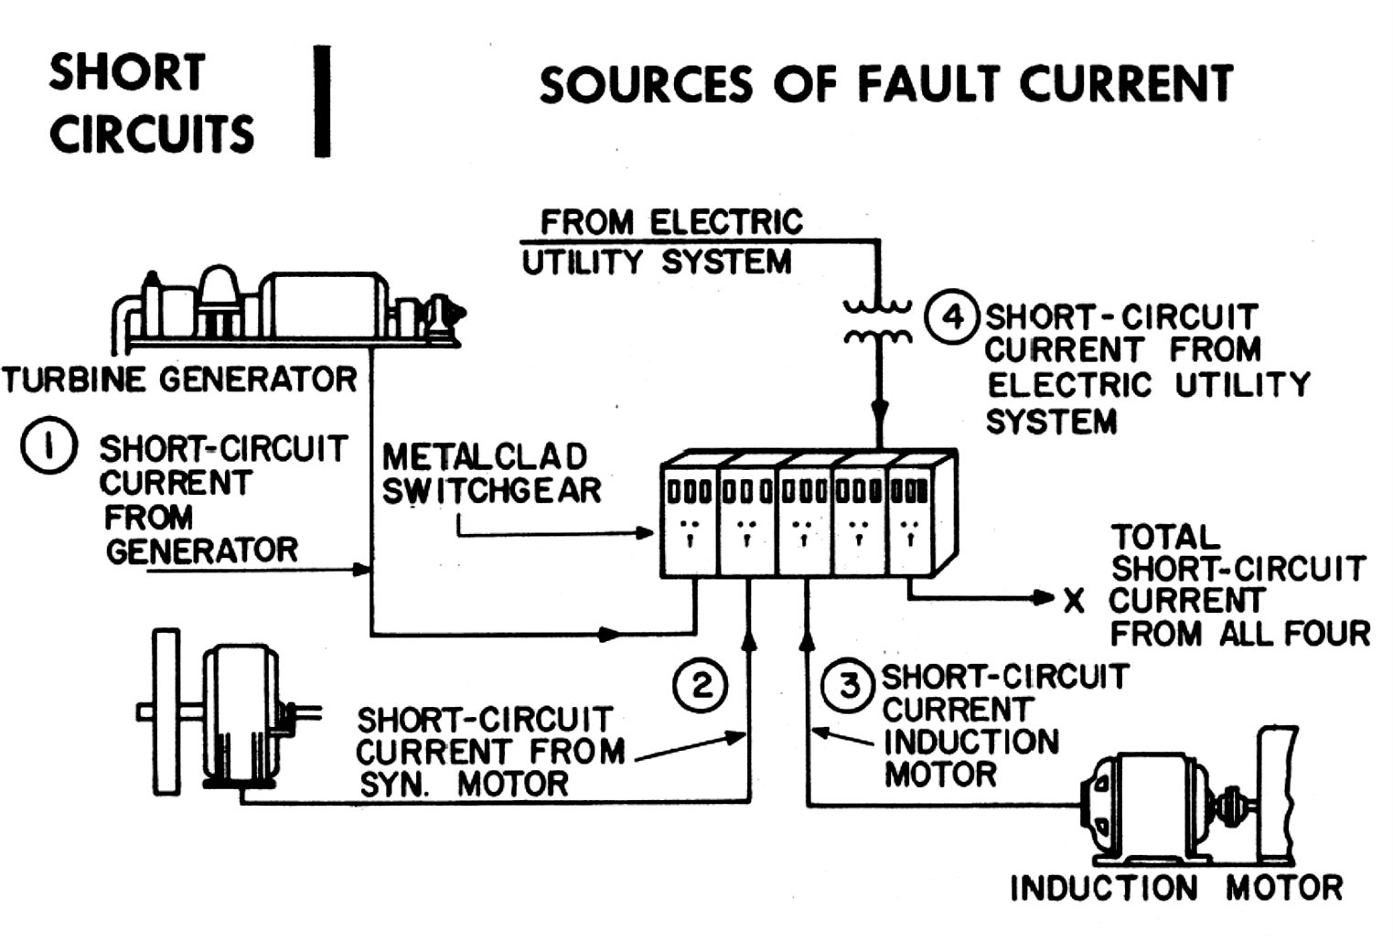
CONTRIBUCIÓN A LAS FALLAS

Slide 41
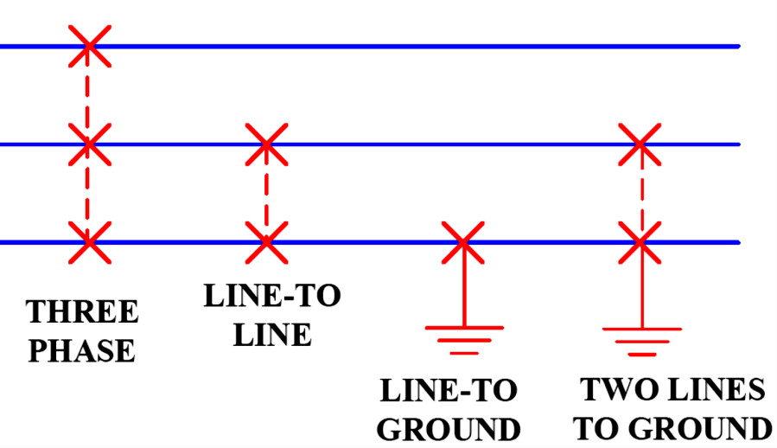









X
A-
Z-
-
C-
GRAMO
B-
X
Z-
Z-
Tipos de fallas de cálculo de cortocircuito: monofásico a tierra
Z-
Z-
X
A-
A-
-
C-
GRAMO
B-
C-
GRAMO
B-
Z-
X
Z-
X
-
-
Z-
X
X
Z-
Cálculos de cortocircuito Tipos de fallas: línea a línea
Cálculos de cortocircuito Tipos de fallas: trifásico
48

Slide 42
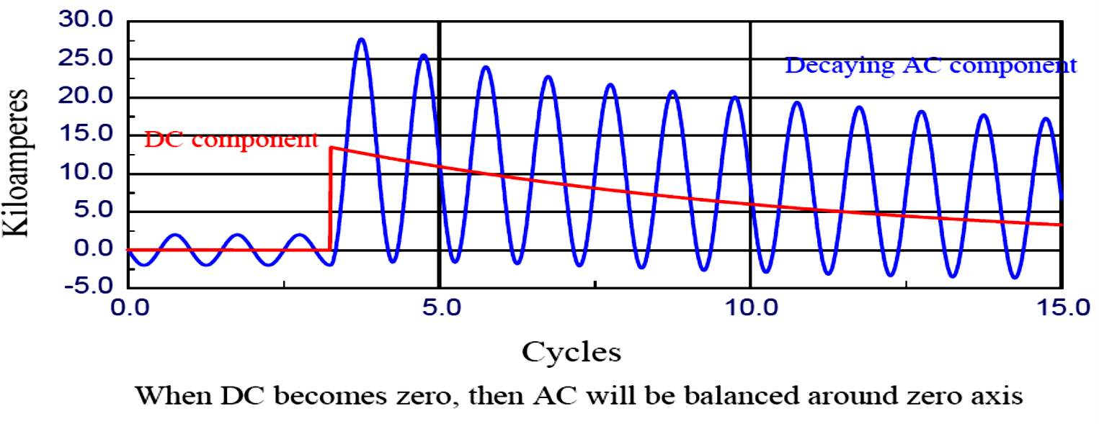
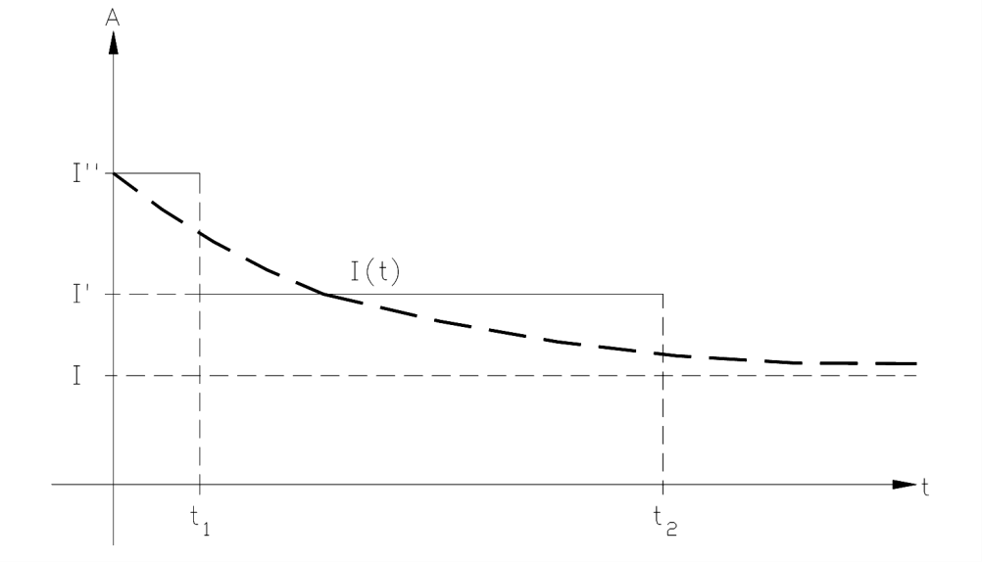
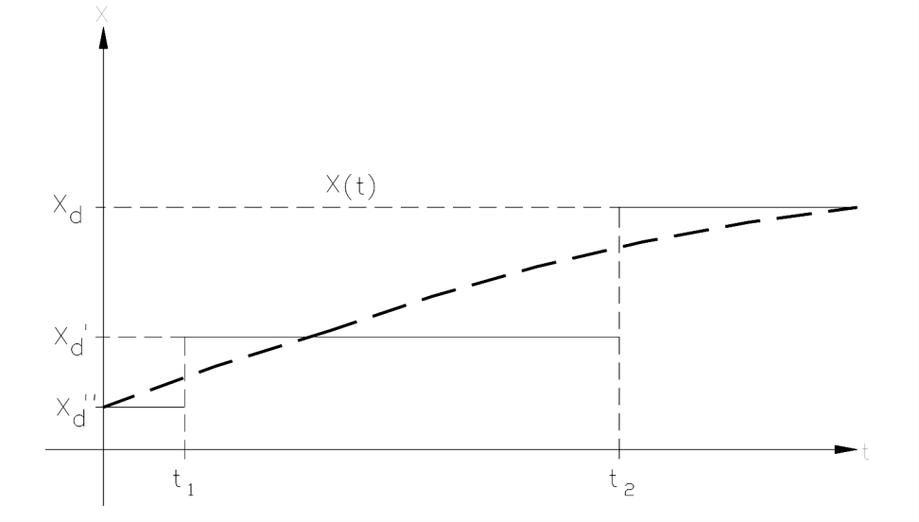
COMPONENTES DE CORRIENTE CA Y CC DE LA CORRIENTE DE FALLA
VARIACIÓN DE LA REACTANCIA DEL GENERADOR
VARIACIÓN DE LA CORRIENTE CON EL TIEMPO DURANTE UNA FALLA
DURANTE UNA FALLA
49

Slide 43
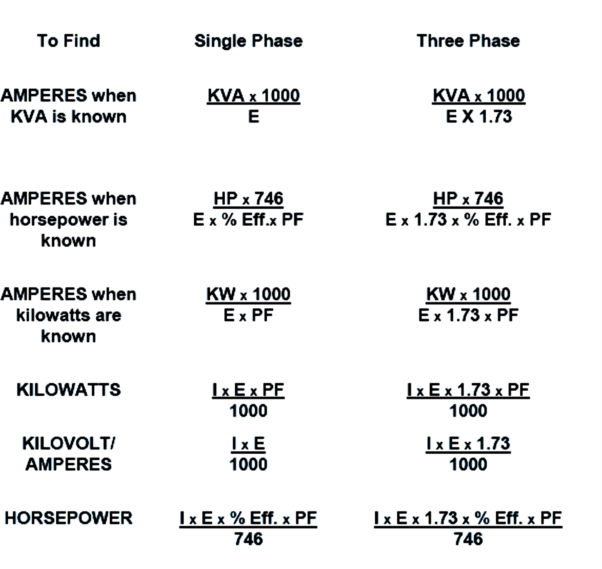
CONVERSIONES ÚTILES

Slide 44
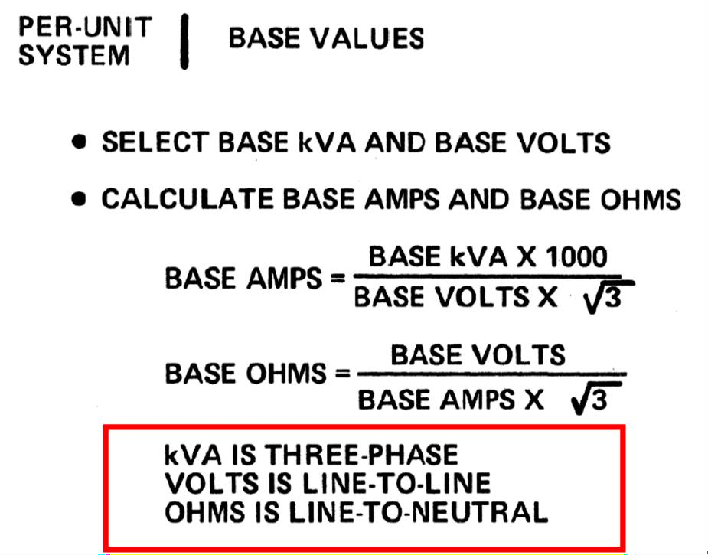
SISTEMA POR UNIDAD
Establecer dos cantidades base:
La práctica estándar es definir
-Potencia base - 3 fases
-Voltaje base - línea a línea
Otras magnitudes derivadas con ecuaciones de potencia base

Slide 45
CÁLCULOS DE CORTOCIRCUITO CON SISTEMA POR UNIDAD
Per Unit Value =
Actual Quantity Base Quantity
=
MVA_{base} x 1000
^{V}pu
^{V}actual
I
V
base
⁼ √3 x kV
base
L-L base
^{I}pu
=
^{I}actual ^{I}base
kV²
^{Z} base =
L-L base
^{MVA}base
^{Z}pu
=
^{Z}actual ^{Z}base
 Z_{pu2} =Z_{pu1} x kV ²
x ^{MVA}base2
base1
kV ²
^{MVA}base1
base2

Slide 46
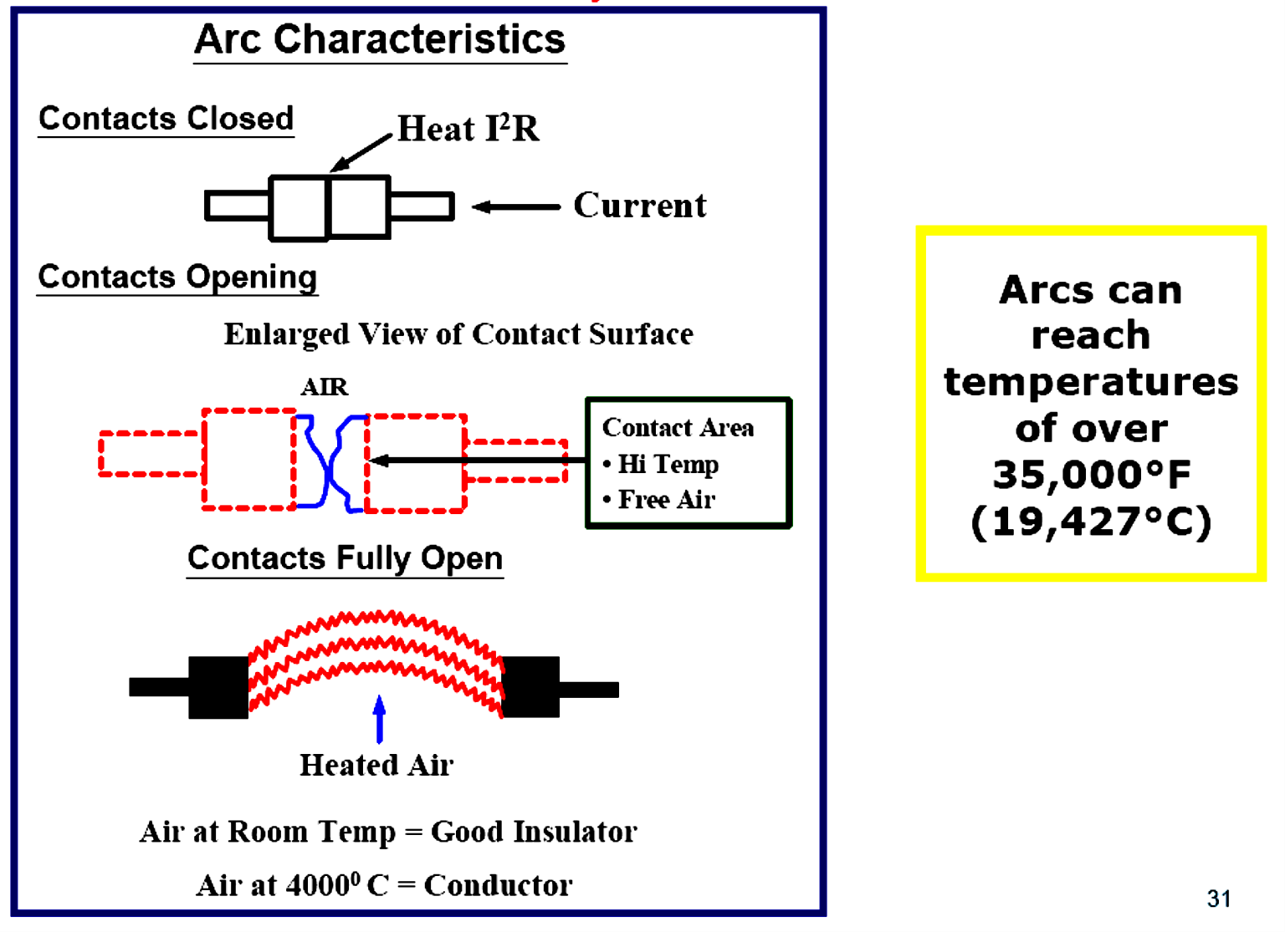
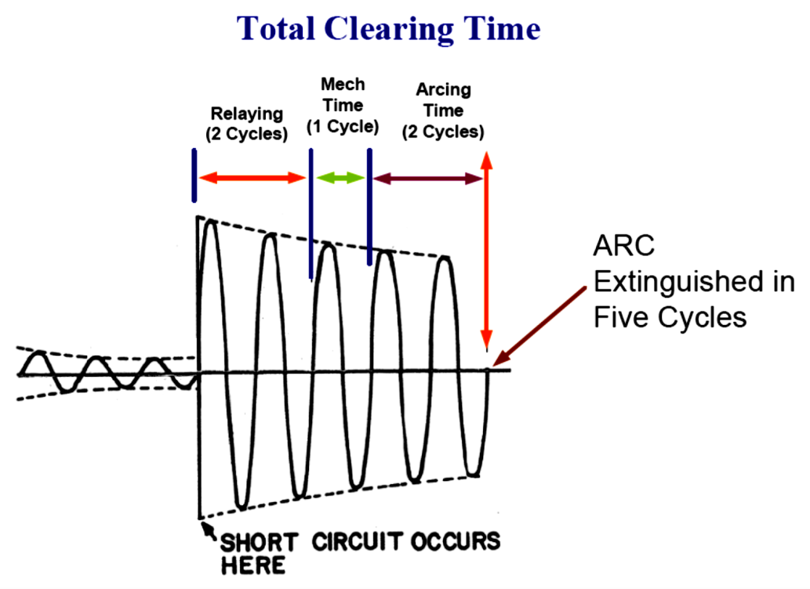
INTERRUPCIÓN DE FALLA Y ARCO

Slide 47

PRINCIPIOS DE PROTECCIÓN DE LÍNEAS ELÉCTRICAS
Sobrecorriente (50, 51, 50N, 51N)
Sobrecorriente direccional (67, 67N) Distancia (21, 21N)
Diferencial (87)
Tiempo de Operación del Relé
t
I
Línea Radial
Falla
Carga
APLICACIÓN DE RELÉS TIPO INVERSO
58

Slide 48



COORDINACIÓN DE RELÉS DE TIEMPO INVERSO
I
Distancia
t
--T
Distancia
--T
--T
Tiempo de Operación del Relé
t
I
Línea Radial
Falla
Carga
59

Slide 49
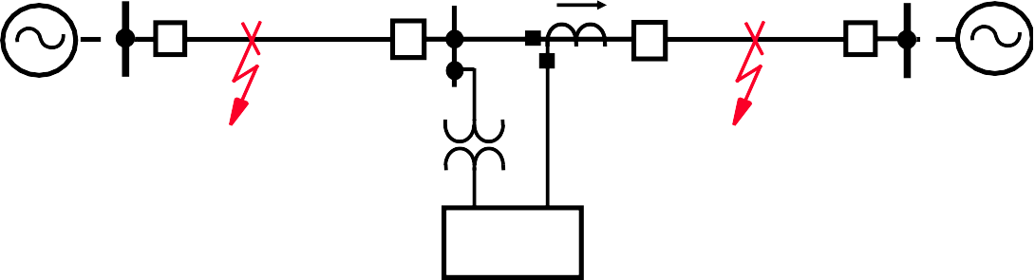
PROTECCIÓN DE SOBRECORRIENTE DIRECCIONAL
V
I
F2
F 1
Relay
Reverse Fault (F2)
Forward Fault (F1)
V
I
E
I ≈
SETTING
Z_{S1} + (0.8)Z_{L1}
V
I
Relay operates when the following condition holds:
= I_{a}
^{I}FAULT ^{> I}SETTING
As changes, the relay’s “reach” will change, since setting is fixed
E
I =
FAULT ( LIMIT )
Z ′
+ (0.8)Z
S1
L1

Slide 50


PRINCIPIO DEL RELÉ DE DISTANCIA
d
L
I_{a} , I_{b} , I_{c}
Three-Phase Solid Fault
Radial Line
V_{a} ,V_{b} ,V_{c}
2
1
Suppose Relay Is Designed to Operate When:
| V_{a} |≤ (0.8) | Z_{L1} || I_{a} |
X
Operation Zone
Plain Impedance Relay
Z ≤ Z_{r1}
Radius Z_{r1}
^{Z}r1
R
R² + X ² ≤ Z ²

Slide 51






NECESIDAD DE DIRECCIONALIDAD
F2
F1
F2
F1
1
2
3
4
5
6
RELAY 3
Operation Zone
X
F1
F2
R
Nonselective Relay Operation
F2
F1
1
2 3
4 5
6
Operates when:
V ≤ I Z_{M} cos(ϕ − ϕ_{MT} )
Z ≤ Z_{M} cos(ϕ − ϕ_{MT} )
X
RELAY 3
Operation Zone
X
Directional Impedance
Relay Characteristic
F1
Z_{M}
F2
R
ϕ
Z
The Relay Will Not Operate for This Fault
MT
ϕ
R

Slide 52
PROTECCIÓN DE DISTANCIA DE TRES ZONAS
Zone 3
Zone 2
Zone 1
1
2
3
4
5
6
X
C
Time
Zone 1 Is Instantaneous
B
A
R
D

Slide 53

PROTECCIÓN A DISTANCIA PILOTO o TELEPROTECCION
Intercambio de Información de corriente y voltaje
Aplicación: líneas en bucle y paralelas
L
I_{L}
I_{R}
R
T
Communications Channel
R
Relays
Relays
R
T
Exchange of logic information on relay status
64

Slide 54



EJ. PERMISSIVE OVERREACH TRANSFER TRIP
Bus A Bus B
1
2
3
4
5
6
FWD
FWD
Bus A
Bus B
1
2
3
4
5
6
RVS
FWD
FWD
RVS

Slide 55


PRINCIPIO DE PROTECCIÓN DIFERENCIAL
Balanced CT Ratio
CT CT
Protected Equipment
External Fault
50
I_{DIF} = 0
No Relay Operation if CTs Are Considered Ideal
CTR
CTR
Protected Equipment
Internal
Fault
50
^{I}DIF ^{> I}SETTING
Relay Operates
66

Slide 56


PROBLEMA DEL DESEMPEÑO DESIGUAL DE LOS TC
CT CT
Protected
Equipment
External Fault
50
I_{DIF} ≠ 0
Puede originar una corriente diferencial errónea si un TC se satura durante una falla pasante
Usar alguna medida con la corriente pasante para desensibilizar el relé cuando haya corrientes altas

Slide 57
ESQUEMA POSIBLE – DIFERENCIAL PORCENTUAL
PRINCIPIO DE PROTECCIÓN
CTR
^{Ī}SP
^{Ī}RP
Protected Equipment
CTR
Ī_{S}
Ī_{R}
Relay (87)
Comparar:
^{I}OP
k ⋅ I
= I_{S} + I_{R}
_{= k ⋅} | I_{S} | + | I_{R} |
RT
2

Slide 58
APLICACIONES DE LA PROTECCIÓN DIFERENCIAL
Protección de barras
Protección del transformador
Protección del generador
Protección de línea
Protección de motores grandes
Protección de reactores
Protección de banco de condensadores
Protección de equipos compuestos

Slide 59
PROTECCIÓN DIFERENCIAL RESUMEN
El esquema diferencial de sobrecorriente es simple y económico, pero no responde bien al desempeño desigual del transformador de corriente.
El esquema diferencial porcentual responde mejor a la saturación del TC
La protección diferencial es la mejor alternativa selectividad/velocidad con la tecnología actual

Slide 60
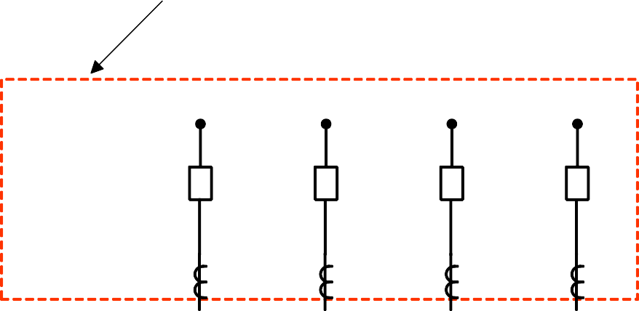


ESQUEMAS DIFERENCIALES DE ENTRADA MÚLTIPLE
EJEMPLOS
Differential Protection Zone
^{Ī}SP
^{Ī}RP
Ī_{T}
I₁
I₂
I₃
I₄
OP
Bus Differential: Several Inputs
Three-Winding Transformer Differential: Three Inputs

Slide 61


VENTAJAS DE LOS RELÉS DIGITALES
Compatibility with digital integrated systems
Low maintenance
(self-supervision)
Multifunctional
Highly sensitive, secure, and selective
Adaptive
Highly reliable (self-supervision)
Reduced burden on
CTs and VTs
Programmable Versatile
Low Cost

Slide 62
UN BUEN DÍA EN LA PROTECCIÓN DEL SISTEMA……
-Los CT y VT brindan información eléctrica a los relés
-Los relés detectan la corriente y el voltaje y declaran la falla
-Los relés envían señales a través de los circuitos de control a los interruptores.
-Los interruptores disparan correctamente
UN MAL DÍA EN LA PROTECCIÓN DEL SISTEMA……
-Los CT o VT están en cortocircuito, o sus cableados están abiertos
-Los relés no declaran falla por errores de ajuste, relé averiado, saturación de TI
-Los cables de control están cortados o las baterías están agotadas, por lo que no se envía ninguna señal desde el relé al interruptor
-Los interruptores no tienen energía, bobina de disparo quemada o no disparan por otra causa

Slide 63
ESTADÍSTICAS DE RENDIMIENTO DEL SISTEMA DE PROTECCIÓN
Correct and desired: 92.2% Correct but undesired: 5.3% Incorrect: 2.1%
Fail to trip: 0.4%
EL FUTURO
Mejoras en la protección basada en computadora
Sistemas de comunicación altamente confiables y viables (satélite, fibra óptica, etc.)
Integración de control, comando, protección y comunicación Mejoras en la interfaz hombre-máquina
Mucho más

